Slide 1

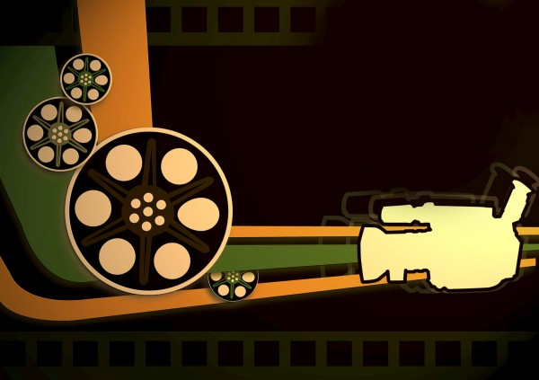
MEDIA
AUDIO VISUAL
© syaifulhalim

Slide 2
Komposisi
© syaifulhalim

Slide 3
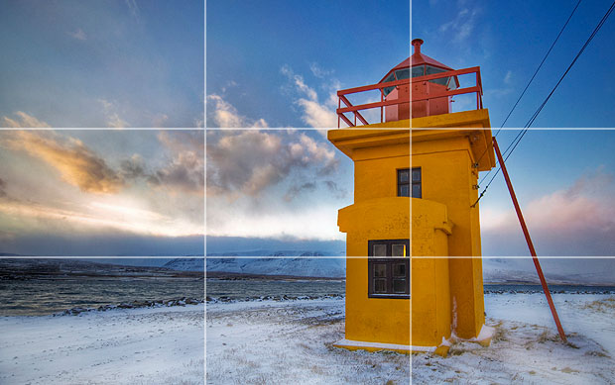
RULE OF THIRD
Di dalam dunia fotografi, fotografer haruslah mengenal istilah "Rule of Third". Rule of third atau aturan 1/3 bagian merupakah petunjuk bagaimana cara memposisikan obyek di 1/3 bagian dalam foto agar lebih enak dilihat. Aturan ini mungkin lebih tepat disebut sebagai panduan, sebab penempatan foto pada 1/3 bagiannya selalu enak dilihat. Tetap bergantung dengan kreatifitas fotografer dalam mengambil gambar.

Slide 4
ELEMEN KOMPOSISI
Secara sederhana bisa dikatakan, komposisi adalah seni untuk menciptakan harmoni pembagian bidang dengan memanfaatkan berbagai elemen visual yang tersedia: alur garis, bentuk, cahaya dan bayangan, warna dan tekstur.
Dalam fotografi, kita dituntut untuk menciptakan karya tiga dimensi di atas bidang dua dimensi, satu dimensi itu garis lurus. Karena itulah, kita harus belajar memanfaatkan elemen komposisi secara efektif, seperti alur garis, perspektif dan titik hilang repetisi, cahaya dan bayangan, bingkai dan latar depan yang dominan agar dapat menghasilkan karya foto yang kuat dalam visual dan isi.

Slide 5
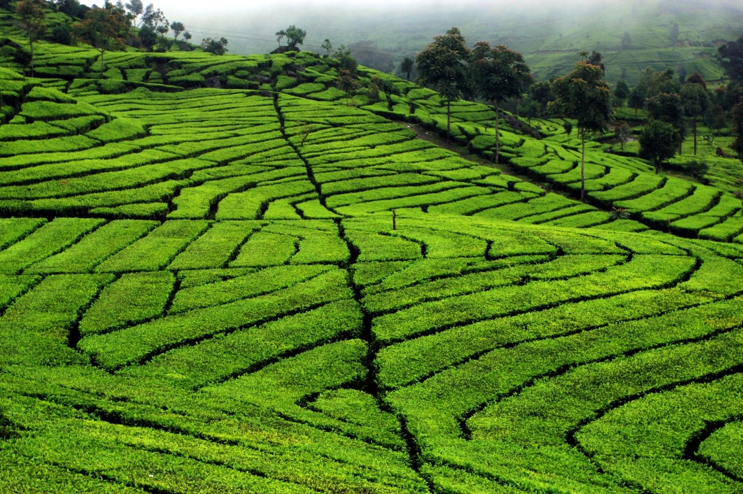
ALUR GARIS
Alur garis merupakan sebuah alat visual untuk mengarahkan pandangan ke bagian utama dari komposisi kita. Bahkan alur garis itu sendiri bisa menjadi elemen yang paling menarik dari komposisi kita. Alur garis bisa bergerak secara diagonal ke satu arah, melingkar, meliak-liuk, atau tegak lurus menghilang ke horizon seperti dapat kita lihat pada contoh berikut:
Foto : Sophan Wahyudi

Slide 6
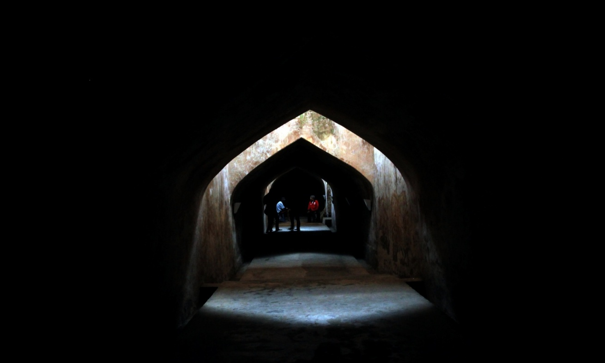
Foto : Sophan Wahyudi
Perspektif dan Titik Hilang
Ukuran benda yang semakin mengecil kearah infiniti membantu menciptakan tiga dimensi yang kuat, sekaligus memberikan kedalaman dalam komposisi.
Masjid Taman sari terlihat kubah masjid yang semakin mengecil menciptakan kesan tiga dimensi yang kental.

Slide 7
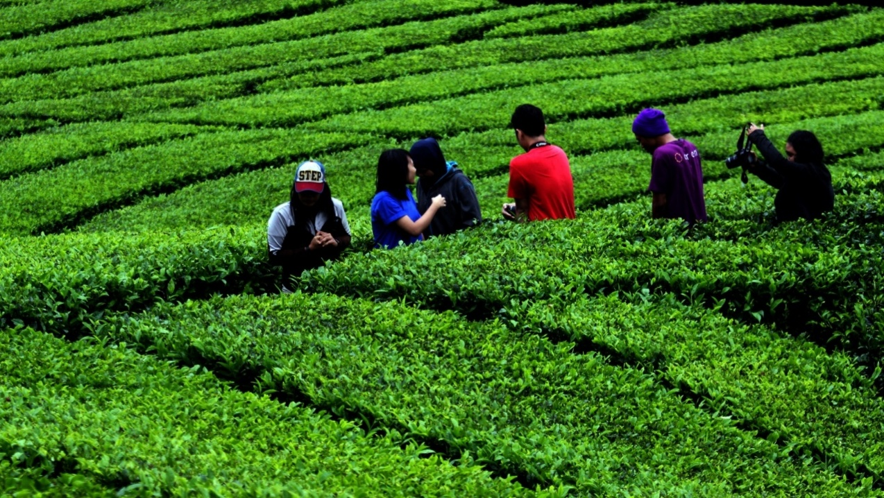
REPETISI
Repetisi garis atau bentuk selalu dapat menciptakan efek visual yang menarik. Terkadang dengan memasukan elemen yang dapat memecahkan kesan menonton dari pengulangan akan membuat komposisi kita jauh lebih kuat.
Foto : Sophan Wahyudi

Slide 8
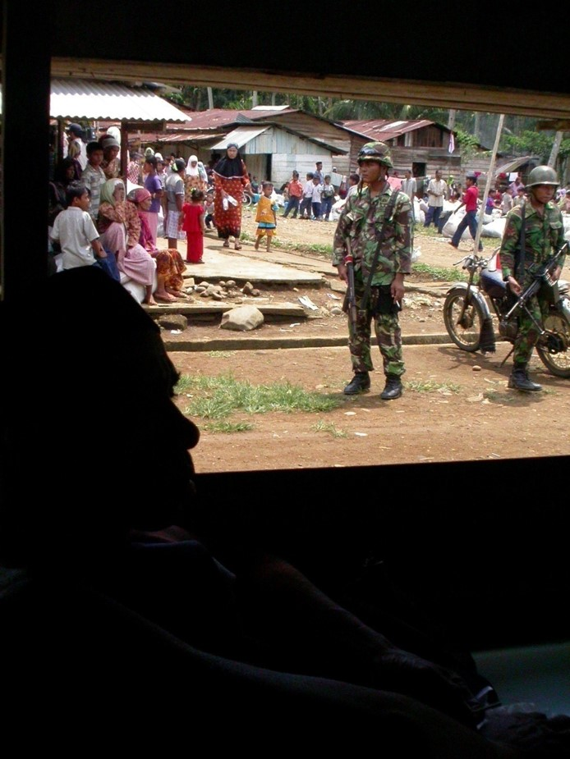
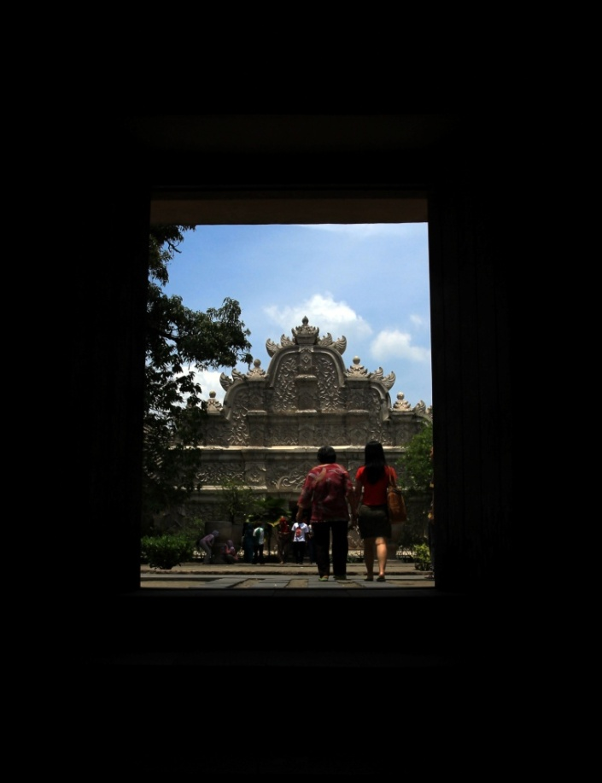
BINGKAI
Teknik memberikan bingkai merupakan satu elemen komposisi yang tidak pernah gagal menciptakan foto dengan efek tiga dimensi yang kental. Foto Taman Sari memiliki komposisi bingkai pintu yang kuat. Dengan memasukan elemen tambahan candi Taman Sari, Yogyakarta tampilan komposisi semakin hidup, dan foto pengamanan pengungsi aceh darurat militer 2003, yang terlihat seram
foto-foto : Sophan Wahyudi

Slide 9
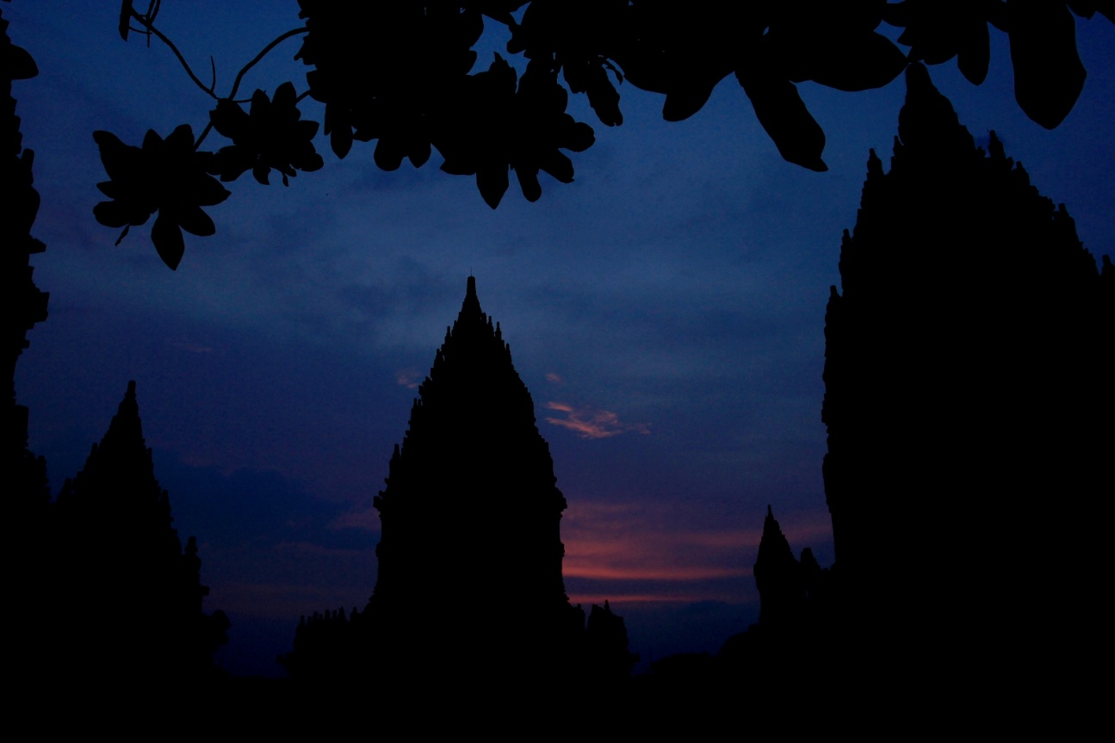
ATURAN DASAR KOMPOSISI
HANYA ADA SATU PUSAT PERHATIAN
Mengapa hanya satu ada satu pusat perhatian? Karena akan memberikan komposisi kita satu titik daya tarik yang menciptakan dampak visual yang kuat pada pandangan pertama dan sekaligus memberikan daya tarik yang memikat pada komposisi kita secara keseluruhan.
Foto : Sophan Wahyudi

Slide 10
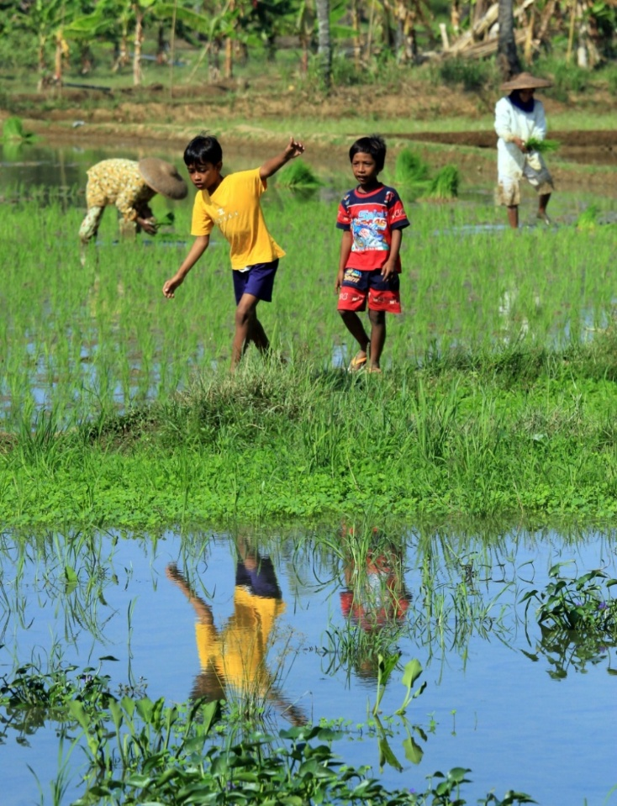
CIPTAKAN ARAH PANDANGAN YANG JELAS
Foto : Sophan Wahyudi
Komposisi yang bagus harus bisa memandu pandangan mata kita ke bagian terpenting dari foto sehingga foto kita akan dapat bercerita secara fasih tentang ide atau pesan yang ingin kita sampaikan melalui foto

Slide 11
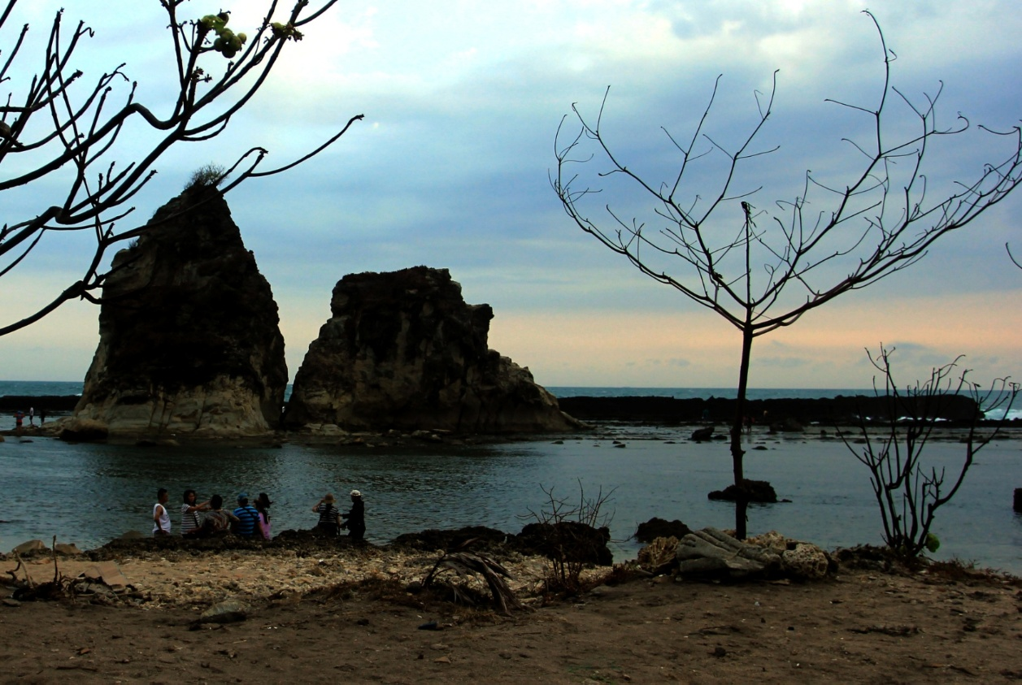
IKUTI ATURAN SEPERTIGA BIDANG
Foto : Sophan Wahyudi
Hampir tidak ada aturan yang bisa salah bila kita mengikuti aturan sepetiga bidang (Rule of Thirds) dalam menciptakan komposisi.

Slide 12
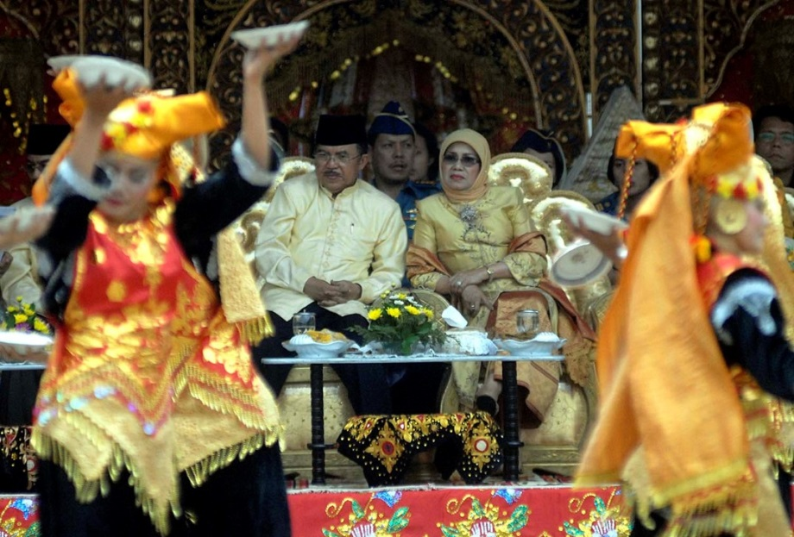
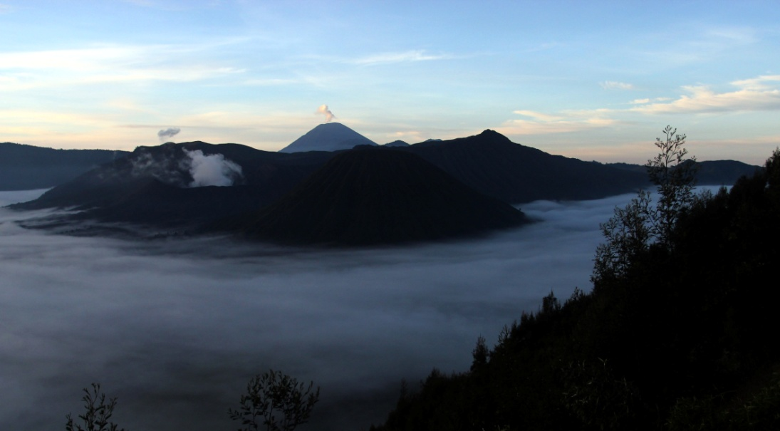
KOMPOSISI YANG BAGUS ADALAH YANG TERASA ENAK DI HATI
Komposisi adalah penggambaran dari cara unik kita dalam melihat dan menerjemahkan gambar pengalaman emosional kita saat itu. Bagaimana kita akan merekamnya, juga bergantung pada interpretasi pribadi kita yang khas. Terkadang hanya dengan mengikuti apa yang terasa enak di hati dalam hal arti, suasana hati keharmonisan dan artistik, akan berhasil membantah kita menciptakan sebuah komposisi yang kuat.

Slide 13
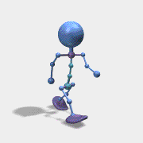
TUJUAN PERKULIAHAN
memahami perkembangan teknologi industri penyiaran
memahami pola kegiatan di lingkungan industri penyiaran
memahami teori dan praktik tata fotografi elektronika untuk televisi, baik secara single-cam atau multy-cam
memahami faktor-faktor pendukung dalam kegiatan tata fotografi elektronika untuk televisi, baik secara taping atau live

Slide 14
REFERENSI
Millerson, Gerald. 2003. Video Camera Technique. Oxford: Focal Press.
Ward, Peter. 2003. Digital Video Camerawork. Oxford: Focal Press.
Musbuburger, Robert B. 2003. Single-Camera Video Production. Oxford: Focal Press.
Simon, Steve. 2013. The Passionate Photographer. Jakarta: PT Elex Media Komputindo.

Slide 15
Terima Kasih drs. syaiful HALIM, M.I.Kom

